Slide 1
机器人滚边技术
小组成员：土多曲旦、经彭宇、吕嘉睿、李涛、江德杰
2024 May 16

Slide 2
目录
1
背景与包边技术简述
2
机器人滚边技术实现
3
绿·快·省·效 体现及评价
4
绿·快·省·效 相互促进与潜在冲突

Slide 3
背景与包边技术简述

Slide 4
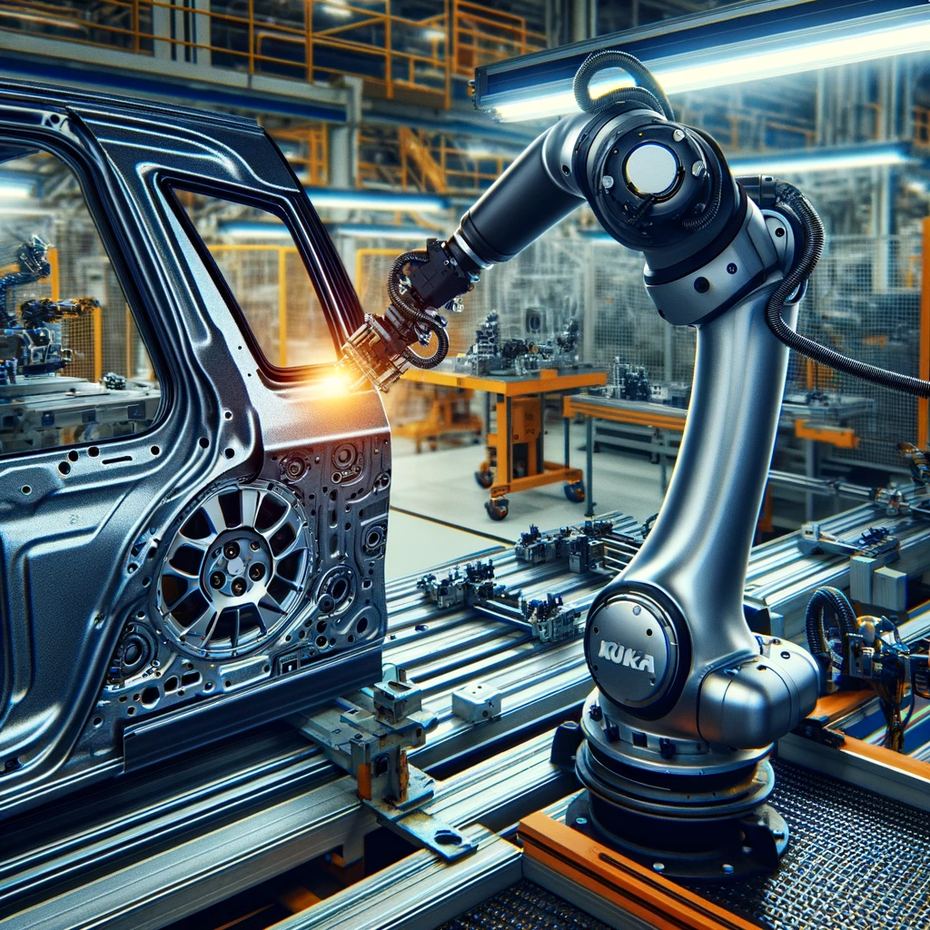
背景与包边技术简述
背景
随着汽车行业竞争的加剧，汽车的外观造型越来越受到重视。门盖及翼子板等覆盖件作为汽车车身的主要外观件，其外观质量的重要性不言而喻。包边工艺因其特有的成形美观性，通常取代点焊等工艺作为车身外观覆盖件的最后一道工序。为适应汽车柔性化、智能化和节约化生产的要求，机器人滚边技术已经逐步替代压机包边、专机包边等工艺，成为车身门盖及翼子板成形技术的发展方向。由此，我们决定对机器人滚边技术进行一个更加深入的探讨研究。

Slide 5
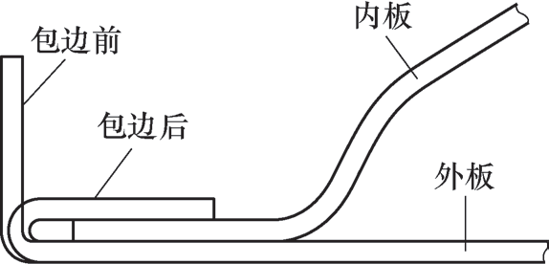
背景与包边技术简述
包边技术简述
包边工艺是指通过适当的压力将一个钣金件（通常为外板）的翻边翻折压平后，包裹住另一个钣金件（通常为内板），使两个钣金件压合成为一体的一种连接方式。如左图。

Slide 6
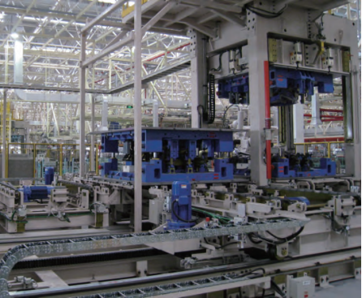
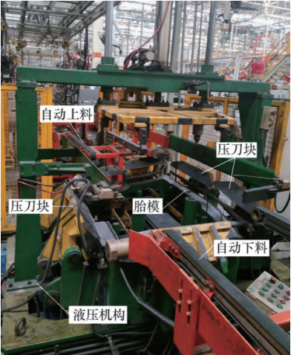
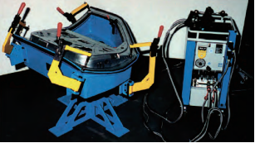
背景与包边技术简述
包边技术种类
手工包边
压力机模具包边
专机包边
通过一个简易的胎具支撑 待包边件，使用工具包边。
在大型的压力机上装载包边模具，通过上下模具的压合实现钣金件的包边连接。
把包边设备和模具设计为一体，专用于一种产品的包边技术。

Slide 7
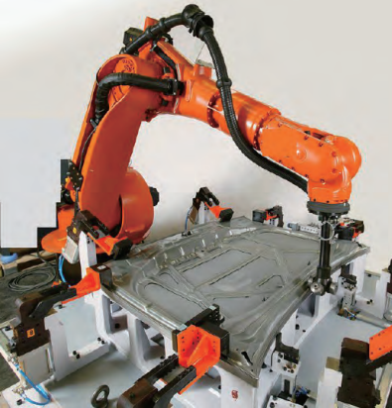
背景与包边技术简述
包边技术种类
机器人滚边(研究的主体)
机器人滚边工艺是指通过控制安装在机器人上的滚边工具（滚轮系统），在固定的滚边胎模夹具上，按预定的程序和轨迹，沿着已翻边的外板的边缘对外板进行多次反复滚压，从而使外板包裹住内板，完成折边压合的一种连接技术。如左图。
这是20世纪90年代奥迪公司联合EDAG公司开发了一套适用于铝合金材料的包边技术。通过设置滚边胎模夹具的自动切换装置，即可实现多种车型的共线生产，具有柔性高、自动化程度高、噪声小以及可实现铝合金板件的包边等优点。

Slide 8
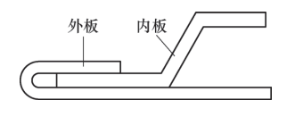
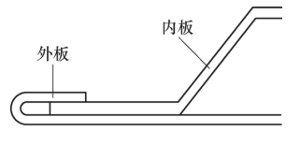
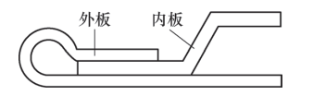
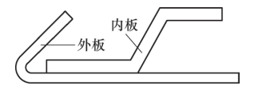
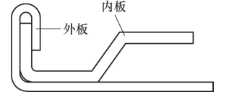
背景与包边技术简述
机器人滚边类型
广泛应用于门盖、翼子板等区域。
普通包边
普通包边的一种改良,通过将翻边位置滚压成楔形来实现。
楔形包边
在折弯区存在很大的圆弧，类似于水滴状的一种包边形式，是出于安全考虑的设计。
水滴包边
半包边
外板与内板不贴合 的一种包边。
车顶天窗包边
在包边过程中，通过4～ 6道滚压工序，将外板最终翻折变形180°的一种包边。

Slide 9
机器人滚边技术实现

Slide 10
机器人滚边技术实现
机器人滚边系统组成
滚边胎模夹具系统
机器人及其控制系统
滚轮系统

Slide 11
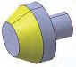
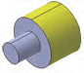
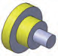
机器人滚边技术实现
机器人滚边系统组成——滚轮系统
滚轮系统是直接执行滚压工件的系统，主要由滚轮组件和连接组件两部分构成。
1)滚轮组件
滚边过程中，由于滚轮与板件直接接触，对板件进行滚压，因此需要对其表面进行硬化处理，使其表面硬度达到55HRC以上。根据滚边工艺的不同，通常一套滚轮系统上会安装多个不同形状的滚轮，如锥形滚轮（一般作为预包边轮）、圆柱滚轮（一般作为终包轮）以及水滴包边轮等。
锥形滚轮
圆柱滚轮
水滴包边轮

Slide 12
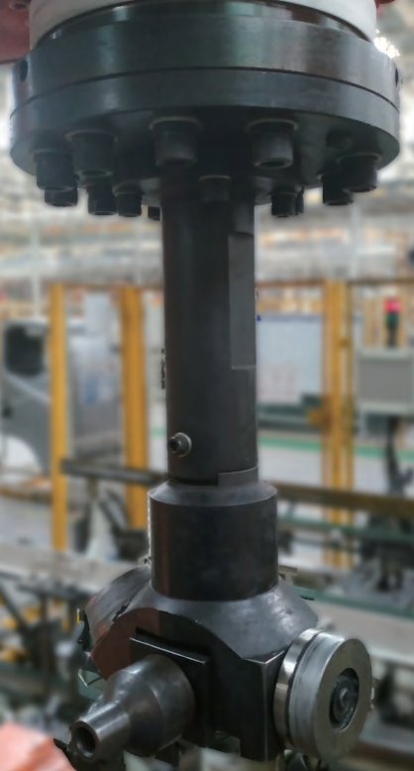
机器人滚边技术实现
机器人滚边系统组成——滚轮系统
滚轮系统是直接执行滚压工件的系统，主要由滚轮组件和连接组件两部分构成。
2)连接组件
-有刚性连接和弹性连接两种。刚性连接滚轮系统无缓冲，机器人通过位移变化控制滚轮压力，刚性滚轮系统结构如右图所示。其特点是结构简单、成本低，但是在滚边过程中容易产生刚性冲击，滚边质量难以得到保证。
刚性滚轮系统结构

Slide 13
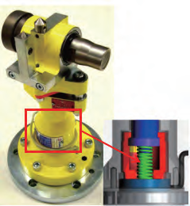
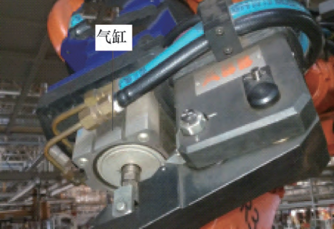
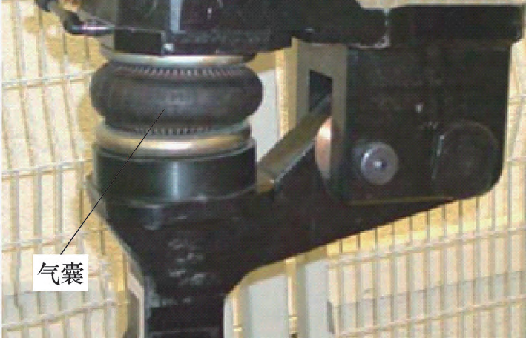
机器人滚边技术实现
机器人滚边系统组成——滚轮系统
滚轮系统是直接执行滚压工件的系统，主要由滚轮组件和连接组件两部分构成。
2)连接组件
-弹性滚轮系统设置有弹簧、气囊或气缸等压力调节缓冲装置，滚边时可通过弹簧、气囊的压缩量变化或气缸的伸缩调节滚边压力。该种结构能避免滚轮与板件和胎模之间的刚性冲击，不仅提高了滚边质量，而且能对滚边系统起到很好的保护作用。弹性滚轮系统结构如右图所示。
弹簧缓冲
气缸缓冲
气囊缓冲

Slide 14
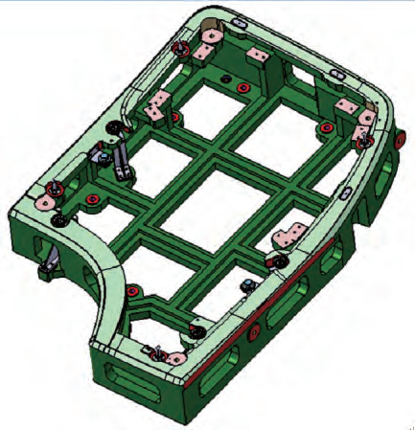
机器人滚边技术实现
机器人滚边系统组成——滚边胎模夹具系统
滚边胎模夹具系统主要由滚边胎模和定位夹紧机构两部分组成。
1)滚边胎模
滚边胎模作为板件的支撑面，由于在滚边过程中需要承受很大的滚边压力，所以要求其必须具备足够的强度、刚度和耐磨性，通常要求其表面硬度≥50HRC。滚边时，胎模与待滚边件直接接触，其表面质量直接影响滚边后板件的最终成形质量。
滚边胎模

Slide 15
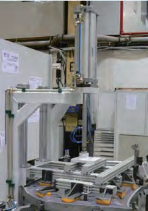
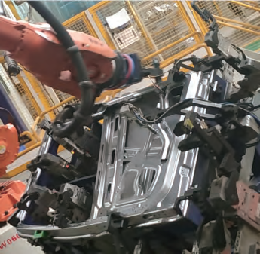
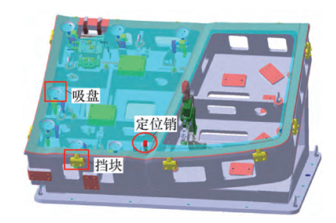
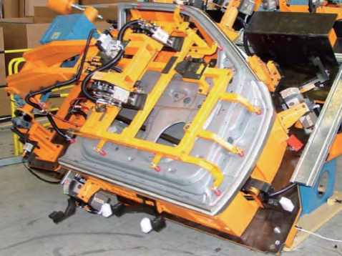
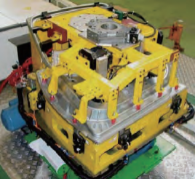
机器人滚边技术实现
机器人滚边系统组成——滚边胎模夹具系统
滚边胎模夹具系统主要由滚边胎模和定位夹紧机构两部分组成。
2)定位夹紧机构
在滚边过程中，必须使用定位夹紧机构对内、外板进行夹紧和精定位，以保证外板外观面与胎模面紧密接触，以及内、外板之间的位置精度匹配，同时可以使滚边过程中板件不会因受力而发生窜动。
胎模夹具式
外部气缸压合式
外板定位方式
摆臂式夹具式
抓具式

Slide 16

机器人滚边技术实现
机器人滚边系统组成——机器人及其操作系统
机器人主要用于控制滚轮的运动轨迹，常用的滚压机器人品牌有ABB、KUKA和FANUC等，不同品牌间的差别不大，实际应用时，根据具体工艺需求（如滚压力、滚边速度和滚边范围等）选择合适的型号即可。
控制系统主要用于控制机器人的动作，以及与涂胶系统、胎模夹具系统、切换单元、安全防护装置和信号检测等系统之间的通信，控制协调整个滚边系统中各个单元之间的动作及顺序，并对整个系统进行故障检测和报警监视。

Slide 17
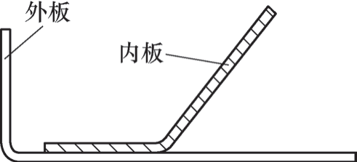
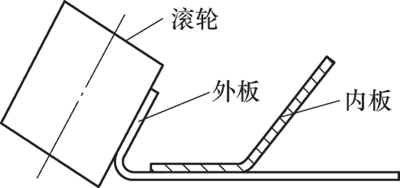
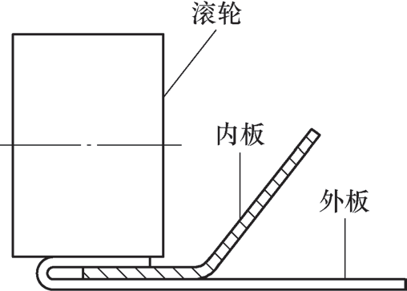
机器人滚边技术实现
机器人滚边技术具体实现步骤
定位夹紧
预滚边
终滚边
根据板件翻边开角大小、翻边高度、材料特性等方面的差异，预滚边可通过一次或多次实现:
一次预滚边:如将外板翻边由90°内折成45°包住内板
两次预滚边:如每次翻折30°，将外板翻边由90°内折成30°包住内板
将焊接完的内板总成放入已涂好折边胶的外板总成中，通过夹具或抓具对内外板进行定位夹紧。
将预滚边后剩余的45°或30°翻边继续翻折至0°，使内外板压紧贴合，实现内外板装配。

Slide 18
绿·快·省·效
体现及评价

Slide 19
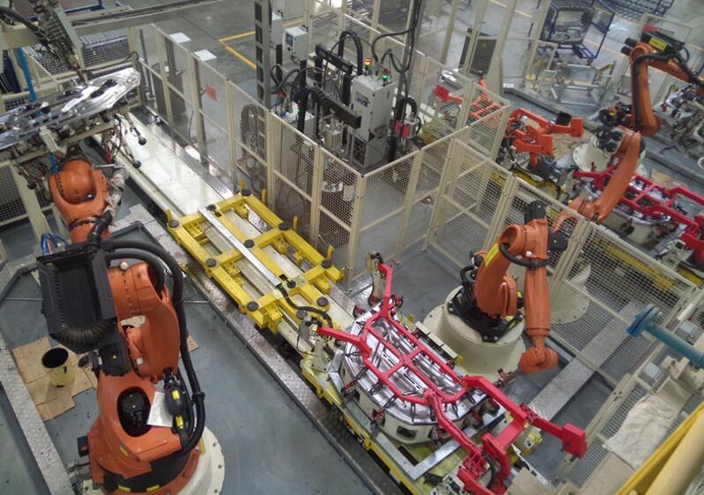
绿·快·省·效 体现及评价
节能减排、提高材料再利用
绿色
使用机器人进行滚边作业可以大大提高生产效率和精度，减少材料浪费与能源消耗。高精度的加工还能减少废品率。
提高生产安全系数
机器人操作可以替代人工进行高风险的滚边作业，如高温、高压环境工作。
智能化和数字化
促进了生产过程的智能化和数字化，有助于优化整个生产链的资源配置和能源管理，进一步推动工业生产向绿色、低碳方向发展。

Slide 20

绿·快·省·效 体现及评价
研发周期短
当前的汽车迭代加快，要求新车型开发周期尽可能缩短，而 机器人滚边成形工艺的调试周期较短，可满 足新车型开发时间紧、任务重的需求。
生产效率略低
生产节拍没有手工 包边、压力机模具包边、专机包边等包边工艺快。
快速

Slide 21
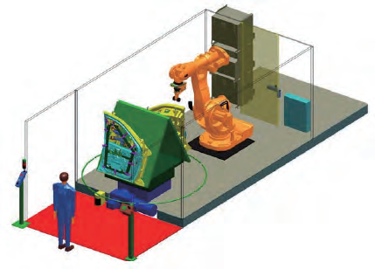
绿·快·省·效 体现及评价
节省
节省成本
机器人滚边设备一次性投入小。由于机器人滚边设备可重复应用，安装、拆除、 转运都相对更加便捷，能够很好地降低成本。
结构简单
占地面积小，可有效降低空间占用率。

Slide 22
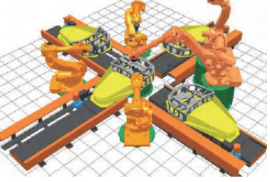
绿·快·省·效 体现及评价
产品质量稳定
与手工包边，压力机模具包边，专机包边等包边工艺相比，产品品质更稳定。对于车身外观件的质量提升来说，机器人滚边成形工艺能够有效地提升车身外观件的质量。
适应性强、柔性化高
具有高适应性的特征使得机器人滚边技术能够适应各种场景的生产，在整体上提高了生产链的效率。
高
效

Slide 23
绿·快·省·效
相互促进及冲突

Slide 24
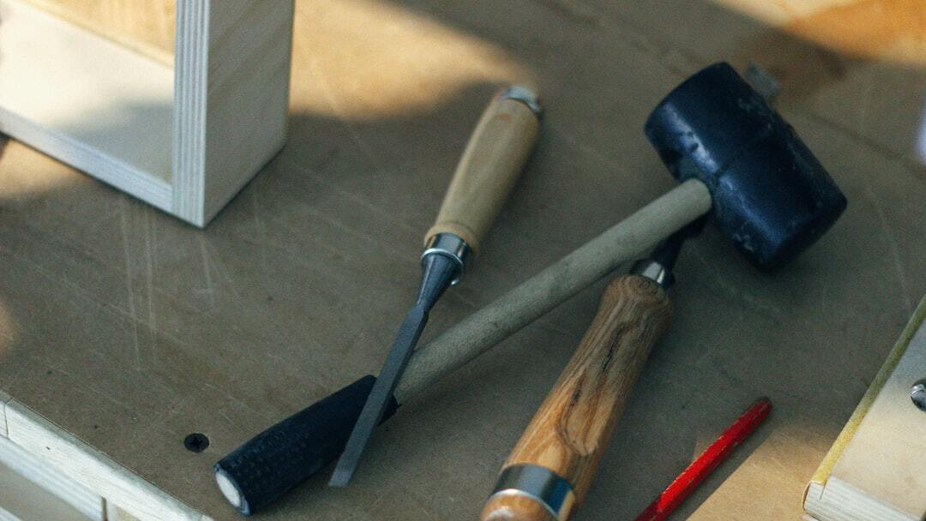
绿·快·省·效 相互促进与潜在冲突
相互促进
环保与快速高效
通过机器人技术，可以精确控制资源的使用，减少浪费，实现高效生产同时保持环保 。
节约成本与品质稳定
机器人滚边技术可以提高生产效率，降低人力成本，同时保证产品质量的稳定，从而实现成本节约和产品品质的统一。

Slide 25
绿·快·省·效 相互促进与潜在冲突
潜在冲突
在追求速度和品质时可能需要更高的投入，而在追求节约成本时可能会牺牲一定的品质等。
解决方法
技术创新：
不断研发新技术，提高机器人滚边工艺的速度和品质，实现“绿，快，省，效”的统一。
培训与管理：
加强员工培训，提高操作技能和管理水平，从而提高生产效率和产品品质。
流程优化：
优化生产流程，合理安排生产计划和资源分配，实现速度，成本和品质的平衡。
灵活应对：
根据市场需求和产品特性灵活调整生产策略，权衡各方面利益，找到最优解决方案。

Slide 26
谢谢聆听
Thank You
2024 May 16

